Slide 1
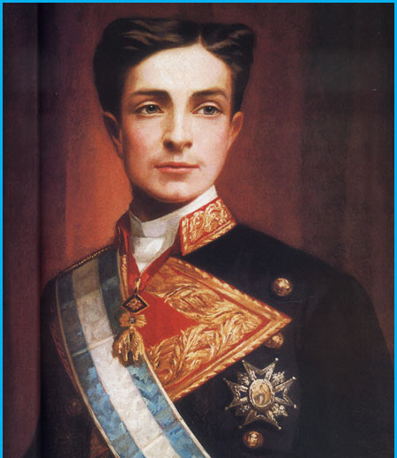
El retorn d’Alfonso XII i el règim de la Restauració
L’ÈPOCA DE LA RESTAURACIÓ BORBÒNICA (1875 – 1899)

Slide 2
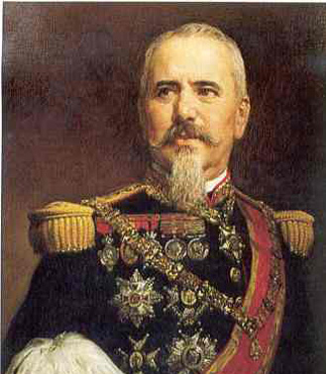
El cop d’Estat del gral. Martínez Campos
El 29 de desembre de 1874 el general Arsenio Martínez-Campos Antón va donar un cop d’Estat contra el règim del Gral. Serrano, i donava per acabada l’etapa del SEXENNI DEMOCRÀTIC.
El triomf del cop d’Estat precipitava el retorn del príncep Alfonso de Borbón, fill de la reina exiliada Isabel II, des de Londres, i la imposició de la monarquia borbònica després del període del Sexenni.
Inici del període històric de la RESTAURACIÓ BORBÒNICA, i del regnat d’ALFONS XII (1875 – 1885)

Slide 3
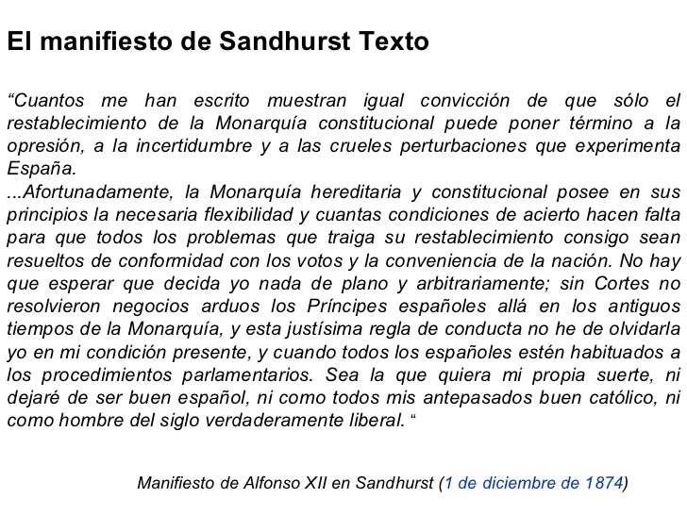
Alfonso XII i el Manifest de Sandhurst
EL MANIFEST DE SANDHURST (fragment)
L’opció monàrquica havia crescut a Espanya en els darrers anys, liderada pel polític conservador Antonio Cánovas del Castillo.
Aquest “partit” pro-monàrquic era recolzat fonamentalment per les classes dominants, atemorides davant la força del moviment obrer i desitjoses d’un règim polític fort, estable i centrat en el manteniment de l’ordre públic.

Slide 4
El regnat d’Alfonso XII
Oficialment, el regnat d’Alfonso XII, nascut a Madrid el novembre de 1857, va durar del 29 de desembre de 1875 al 25 de novembre de 1885, quan va morir de tuberculosis amb 27 anys d’edat.
Fill d’Isabel II i de Francisco de Asís de Borbón, Alfonso de Borbón es va casar en dues ocasions. Primer amb la seva cosina Maria de las Mercedes de Orleans (gener de 1878), que va morir només 5 mesos després, i al 1879 amb Maria Cristina d’Habsburg, amb qui va tenir dues filles i un fill, el futur Alfonso XIII.

Slide 5
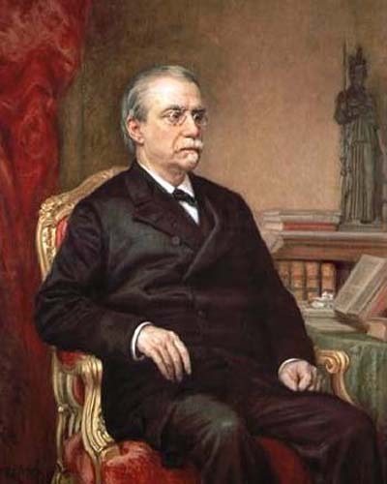
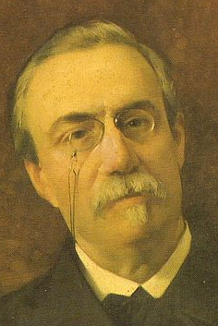
Les bases ideològiques de la Restauració Borbònica:
el “sistema canovista”.
L’anomenat “règim de la Restauració” fou un sistema polític profundament conservador i tradicionalista, políticament immobilista i no democràtic, i purament liberal en els aspectes econòmics.
El veritable arquitecte del règim fou el polític malagueny Antonio Cánovas del Castillo.
Nascut l’any 1828, va ser historiador, crític literari i polític.
La seva llarga carrera el va portar a ser ministre de diverses carteres, president del Congrés i cap del Govern en 6 ocasions.
El seu protagonisme en l’estructura del règim fa que sovint es parli del “sistema canovista”.

Slide 6
Les bases ideològiques de la Restauració Borbònica:
Un sistema d’ordre
El nou règim tenia a prioritats principals
l’estabilitat institucional, fortament estructurada entorn de la Corona.
El manteniment de l’ordre públic i la pau social, amb la repressió del creixent moviment obrer.
El desenvolupament i expansió dels principis del liberalisme econòmic.
El manteniment de l'estatus privilegiat de la Noblesa, l’Església i les classes més benestants.
Renúncia a la pràctica dels “pronunciamientos”, que havien caracteritzat l’etapa d’Isabel II i la mateixa arribada de la Restauració.
L’Exèrcit es va comprometre amb el nou règim a la no intervenció en la vida política a canvi d’una autonomia gairebé absoluta dins de l’àmbit militar.

Slide 7
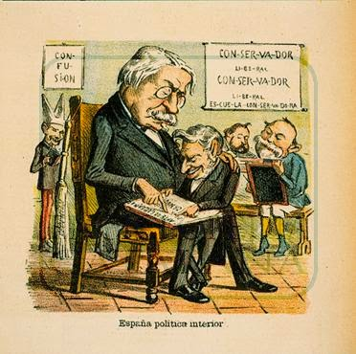
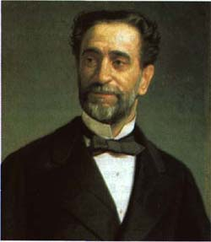
Com funcionava el sistema canovista?
1. Un model bipartidista
Antonio Cánovas va organitzar el Partido Conservador (alts funcionaris, noblesa, Església, gran burgesia industrial i mercantil, terratinents ...), i Mateo P. Sagasta va liderar el Partido Liberal (burgesia, classes mitjanes, professionals liberals ...)
Els dos partits tenien poques diferències ideològiques, i una representativitat social molt escassa, però van acaparar el poder polític durant tota l’etapa.
Práxedes Mateo Sagasta (1825 – 1903), enginyer de professió i polític liberal.
Va ser cap del Govern en 7 mandats.

Slide 8
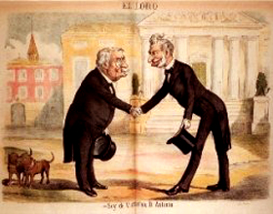
Com funcionava el sistema canovista?
2. Un model de “torn pacífic” (el torn dinàstic)
Ambdós partits van acordar una alternança pacífica en el govern i un repartiment dels mecanismes de l’Estat, mitjançant l’ús massiu el frau electoral I la manipulació política.
El principal objectiu era mantenir l’estabilitat política i sobretot la solidesa de la Corona com a símbol del règim.
Aquest acord tàcit es va materialitzar l’any 1885 amb l’anomenat Pacto de El Pardo..

Slide 9
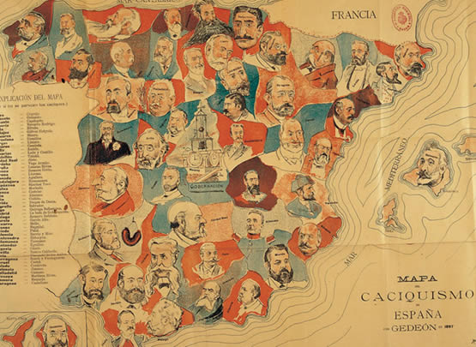
Com funcionava el sistema canovista?
3. Un model basat en la corrupció electoral
Es van practicar totes les formes de corrupció política imaginables, i en especial en l’aspecte electoral:
El cunerisme
Pràctica de presentació de candidats aliens a la seva jurisdicció.
El “encasillado”
Pràctica de preselecció dels candidats que havien de resultar guanyadors a cada jurisdicció electoral.
El “caciquismo”
Realitat de control polític i social d’un territori per una o més persones que poden influir en els resultats electorals.
La tupinada
Pràctiques de falsejament electoral (censos, vots, actes electorals ...)

Slide 10
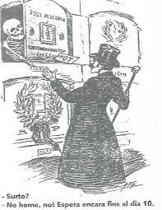
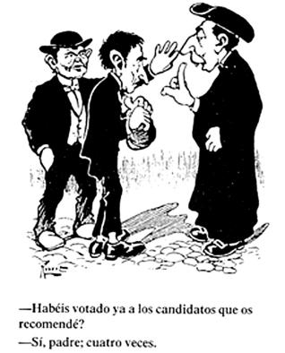
LA TUPINADA
Tot plegat formava un complex entramat de corrupció que garantia que sempre guanyés les eleccions qui les convocava, i deixava fora del sistema a qualsevol altra força política que no fossin les “dinàstiques”.

Slide 11
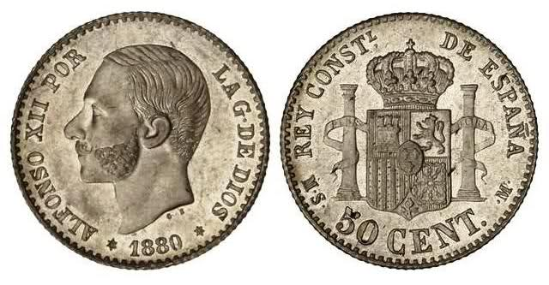
El naixement de la pesseta
(1868 – 2001)
Moneda de 50 cèntims del rei Alfonso XII, de 1880

